Slide 1
Vyučování a rozvoj dětského myšlení
Školní pedagogika podzim 2014
Bumbálková A., Vaňková M.
UM a UZ, 3. semestr

Slide 2
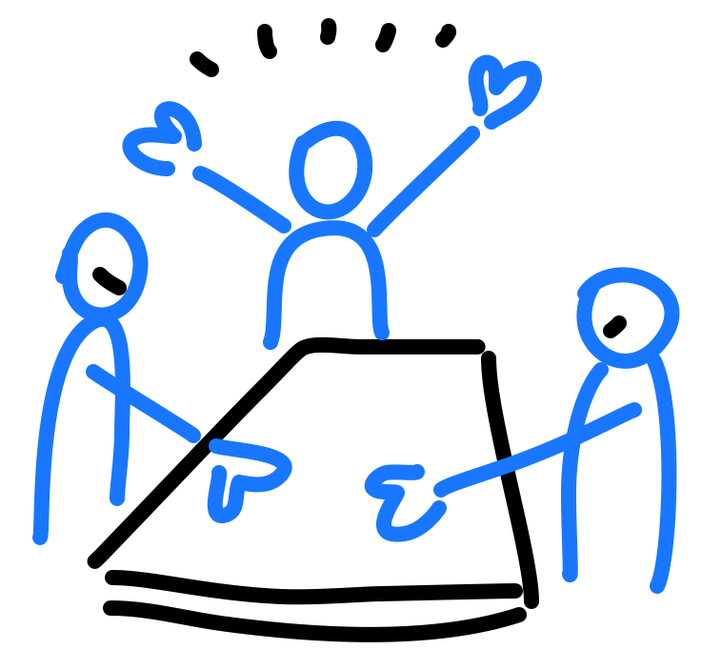
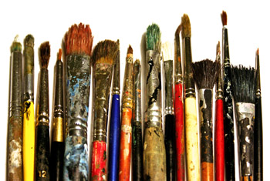
Základní pojmy
Tvořivost
Facilitace

Slide 3
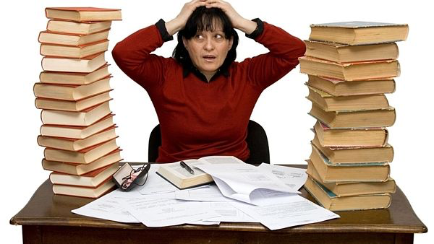
Tvořivost ve výuce?
Přemíra informací -> memorování -> zapomínání

Slide 4
Originalita | Novost
Užitečnost | Akceptovatelnost

Slide 5
Komponenty tvořivosti
Porozumění problému
Generování myšlenek
Příprava realizace řešení

Slide 6
Faktory determinující tvořivost
Hodnocení výkonu
Odměna a sociální posílení
Sociální facilitace
Imitace pozorovaného chování
Motivační orientace
Výchovné prostředí
Společenské, politické a kulturní vlivy

Slide 7
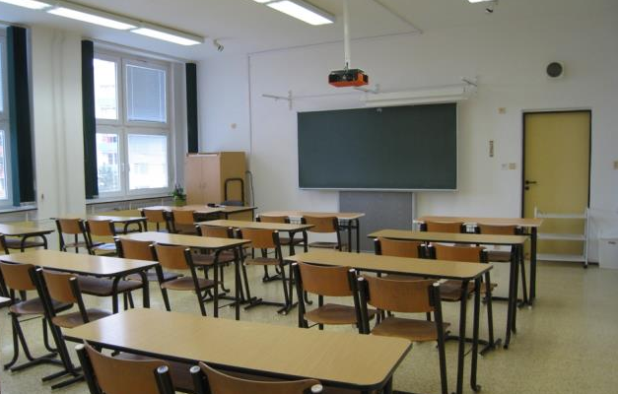
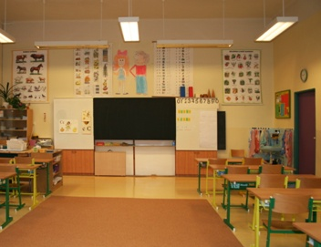
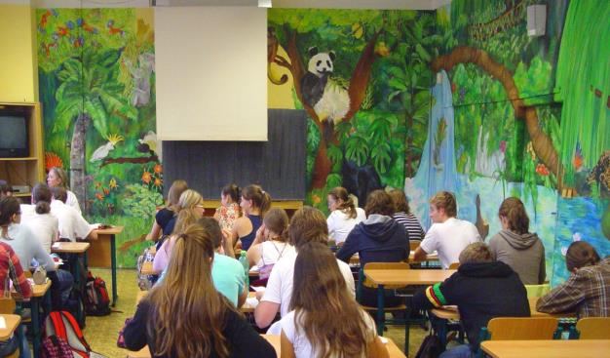

Slide 8
Závěry důležité pro praxi
Výkony lidí motivovaných k tvůrčí činnosti vnějšími motivačními faktory jsou v zásadě menší než výkony těch, kteří pracují bez vlivu takových činitelů
Lidé pracující v prostředí, které podporuje tvořivost, produkují tvořivější řešení než lidé, kteří v takových podmínkách nepracují.

Slide 9
Metody tvořivého vyučování
Problémové metody
Dialogické problémové metody
Výzkumná metoda
Demonstrativní a laboratorní metody
Heuristické metody
Hry jako metoda
Aktivizující metody
Relaxačně aktivační metoda

Slide 10
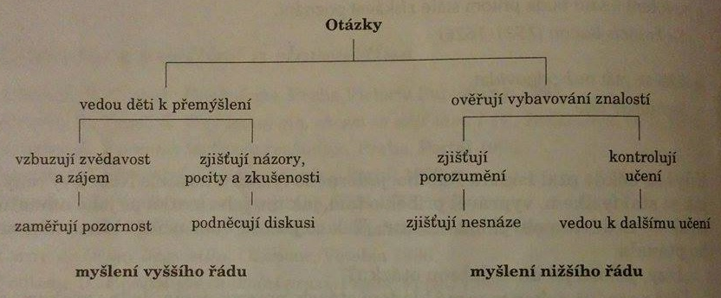
Požaduje škola od dětí memorování nebo tvořivé výkony?
Učí učitelé myslet?
Jakým způsobem mohou žákovské myšlení rozvíjet?

Slide 11
Zdroje:
Kraus, B., Sociální aspekty výchovy, 2. vydání, Hradec Králové, Gaudeamus, 1999, 165 str., ISBN: 80-7041-135-X
Bělohradský, V., Společnost nevolnosti, Eseje z pozdější doby, 2. vydání, Praha, SLON, 2009, 370 str., ISBN: 978-80-7419-007-0
Lokša, J., Lokšová, I., Tvořivé vyučování, 1. vydání, Grada, 2003, 208 str., ISBN: 80-247-0374-2
Krejčová, L., Psychologické aspekty vzdělávání dospívajících, 1. vydání, Grada, 2011, 232 str., ISBN: 978-80-247-3474-3
Fisher, R., Učíme děti myslet a učit se, 1. vydání, Praha, Portál, 1997, 176 str., ISBN: 80-7178-120-7
Hříbková, L., Nadání a nadaní: pedagogicko-psychologické přístupy, modely, výzkumy a jejich vztah ke školské praxi, 1. vydání, Praha, Grada, 2009, 255 str., ISBN: 978-80-247-1998-6.
Medina, J., Pravidla mozku dítěte, 1. vydání, Brno, Computer Press, 2011, 224 str., ISBN 978-802-5136-195
Doporučení: Krejčová, L., Žáci potřebují přemýšlet: co pro to mohou udělat jejich učitelé, 1. vydání, Praha, Portál, 2013, 174 str., ISBN 978-802-6204-961

Slide 12
Děkujeme za pozornost

